Slide 1
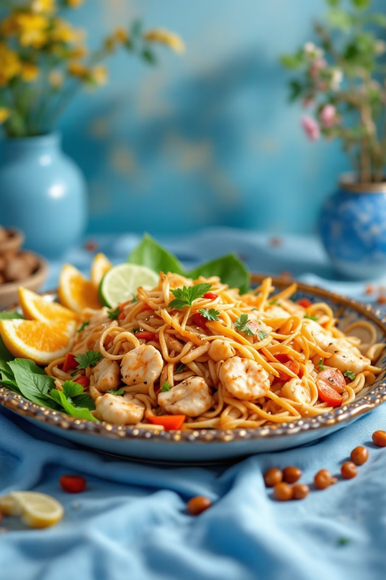
ชนิดของอาหารประเภทสำรับ: มรดกวัฒนธรรมอาหารไทย
การจัดอาหารสำรับเป็นศิลปะแห่งการรับประทานอาหารที่สะท้อนความประณีตและภูมิปัญญาของคนไทยมาช้านาน

Slide 2
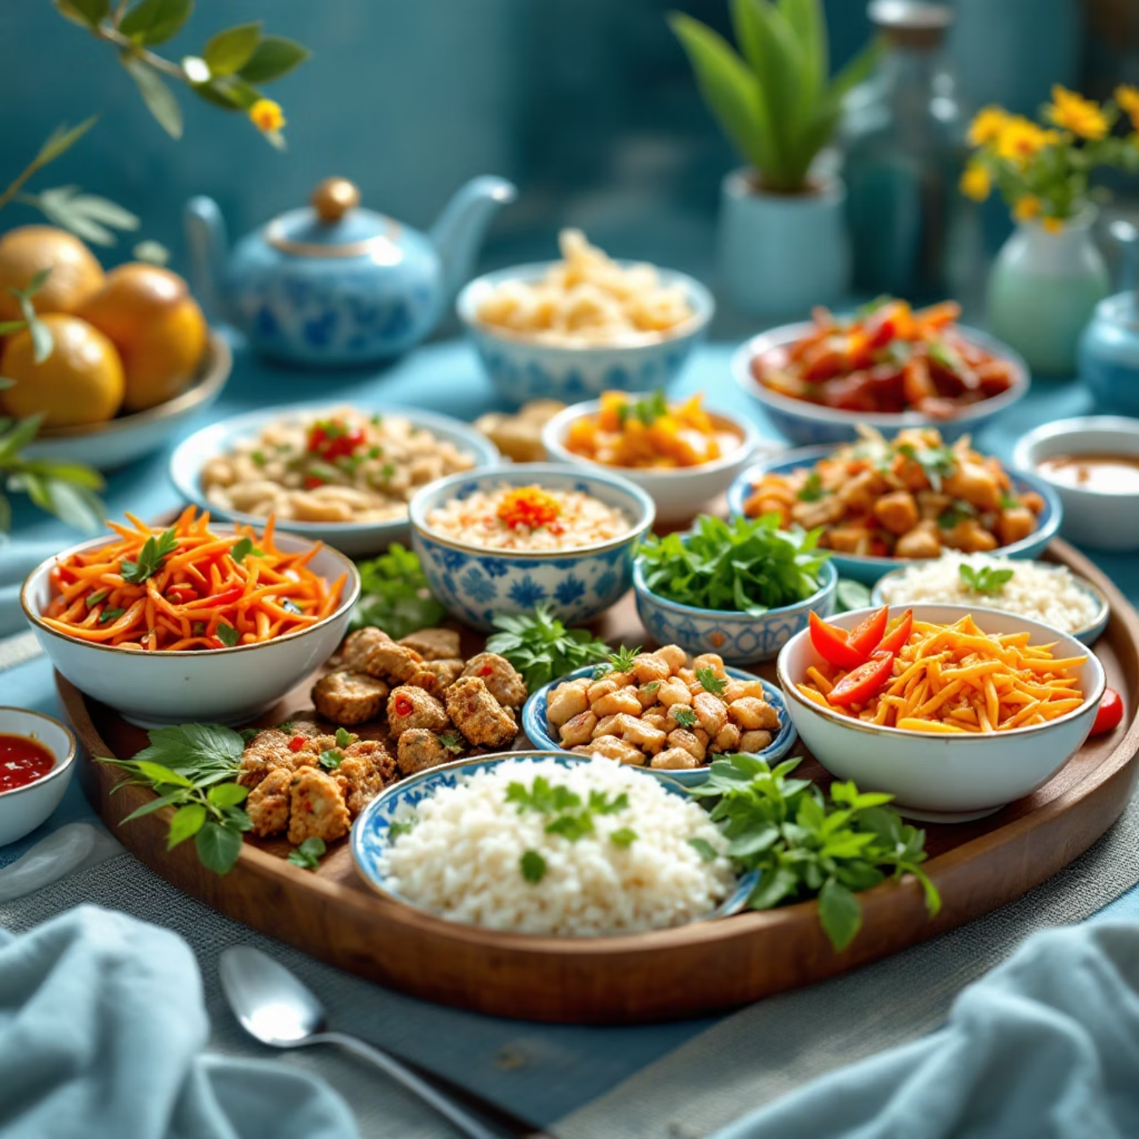
ความหมายของอาหารประเภทสำรับ
คำว่า "สำรับ" หมายถึงอะไร?
"สำรับ" คือ ภาชนะสำหรับใส่อาหาร เช่น ถาด หรือขันโตก ที่จัดวางถ้วยชามพร้อมอาหารคาวหวานเป็นชุดสัมพันธ์กัน
"อาหารสำรับ" คือ การจัดอาหารหลายชนิดให้อยู่ในสำรับเดียวกัน ครบทั้งข้าว แกงเผ็ด แกงจืด น้ำพริก ผัด และอาหารประเภทอื่นๆ
การจัดสำรับต้องพิถีพิถัน คำนึงถึงรสชาติที่ลงตัว และคุณค่าทางโภชนาการที่สมดุลกัน

Slide 3


ความสำคัญของอาหารสำรับในวัฒนธรรมไทย
วิถีชีวิตแบบไทย
ความสมดุลของรสชาติ
แสดงถึงวัฒนธรรมการรับประทานอาหารแบบล้อมวงร่วมกัน สะท้อนความอบอุ่นและความสามัคคีของครอบครัวไทย
ส่งเสริมการรับประทานอาหารหลากหลายรสชาติที่เสริมและถ่วงดุลกัน เช่น เผ็ดต้องมีหวานแก้เผ็ด เค็มต้องมีเปรี้ยวสดชื่น
โภชนาการครบถ้วน
ช่วยให้ได้รับสารอาหารครบทั้ง 5 หมู่ในมื้อเดียว มีทั้งโปรตีน คาร์โบไฮเดรต วิตามิน เกลือแร่ และไฟเบอร์

Slide 4





โครงสร้างสำรับอาหารไทย
ข้าว
1
ประธานหลัก
แกงเผ็ด แกงจืด
2
หัวใจสำรับ
ผัด ทอด ย่าง
3
กับข้าวหลัก
น้ำพริก เครื่องจิ้ม ผักสด
4
เสริมรสชาติ
ของหวาน ผลไม้
5
ปิดท้ายสำรับ
ข้าวเจ้า เป็นฐานหลักของสำรับในภาคกลาง ภาคใต้ และบางพื้นที่ภาคเหนือ เสิร์ฟร้อนๆ หอมๆ เป็นศูนย์กลางของมื้ออาหาร
ข้าวเหนียว เป็นข้าวประจำถิ่นของภาคเหนือและภาคอีสาน นิยมปั้นเป็นก้อนรับประทานกับอาหารพื้นเมือง

Slide 5

อาหารสำรับภาคกลาง: ความหลากหลายและความวิจิตร
1
2
วัฒนธรรมผสมผสาน
รสชาติครบองค์
ได้รับอิทธิพลจากหลายชาติ ทั้งจีน อินเดีย เขมร พม่า และตะวันตก จึงมีความหลากหลายทางรสชาติและเทคนิคการปรุง
เน้นความสมดุลของรสทั้ง 5 รส ได้แก่ เปรี้ยว หวาน เค็ม เผ็ด และมัน เช่น ต้มยำกุ้ง แกงเขียวหวาน ผัดไทย และแกงมัสมั่น
3
ความประณีตงดงาม
การจัดสำรับเน้นความสวยงามและศิลปะการตกแต่ง มีการแกะสลักผักผลไม้ และจัดวางอย่างประณีตสวยงาม

Slide 6
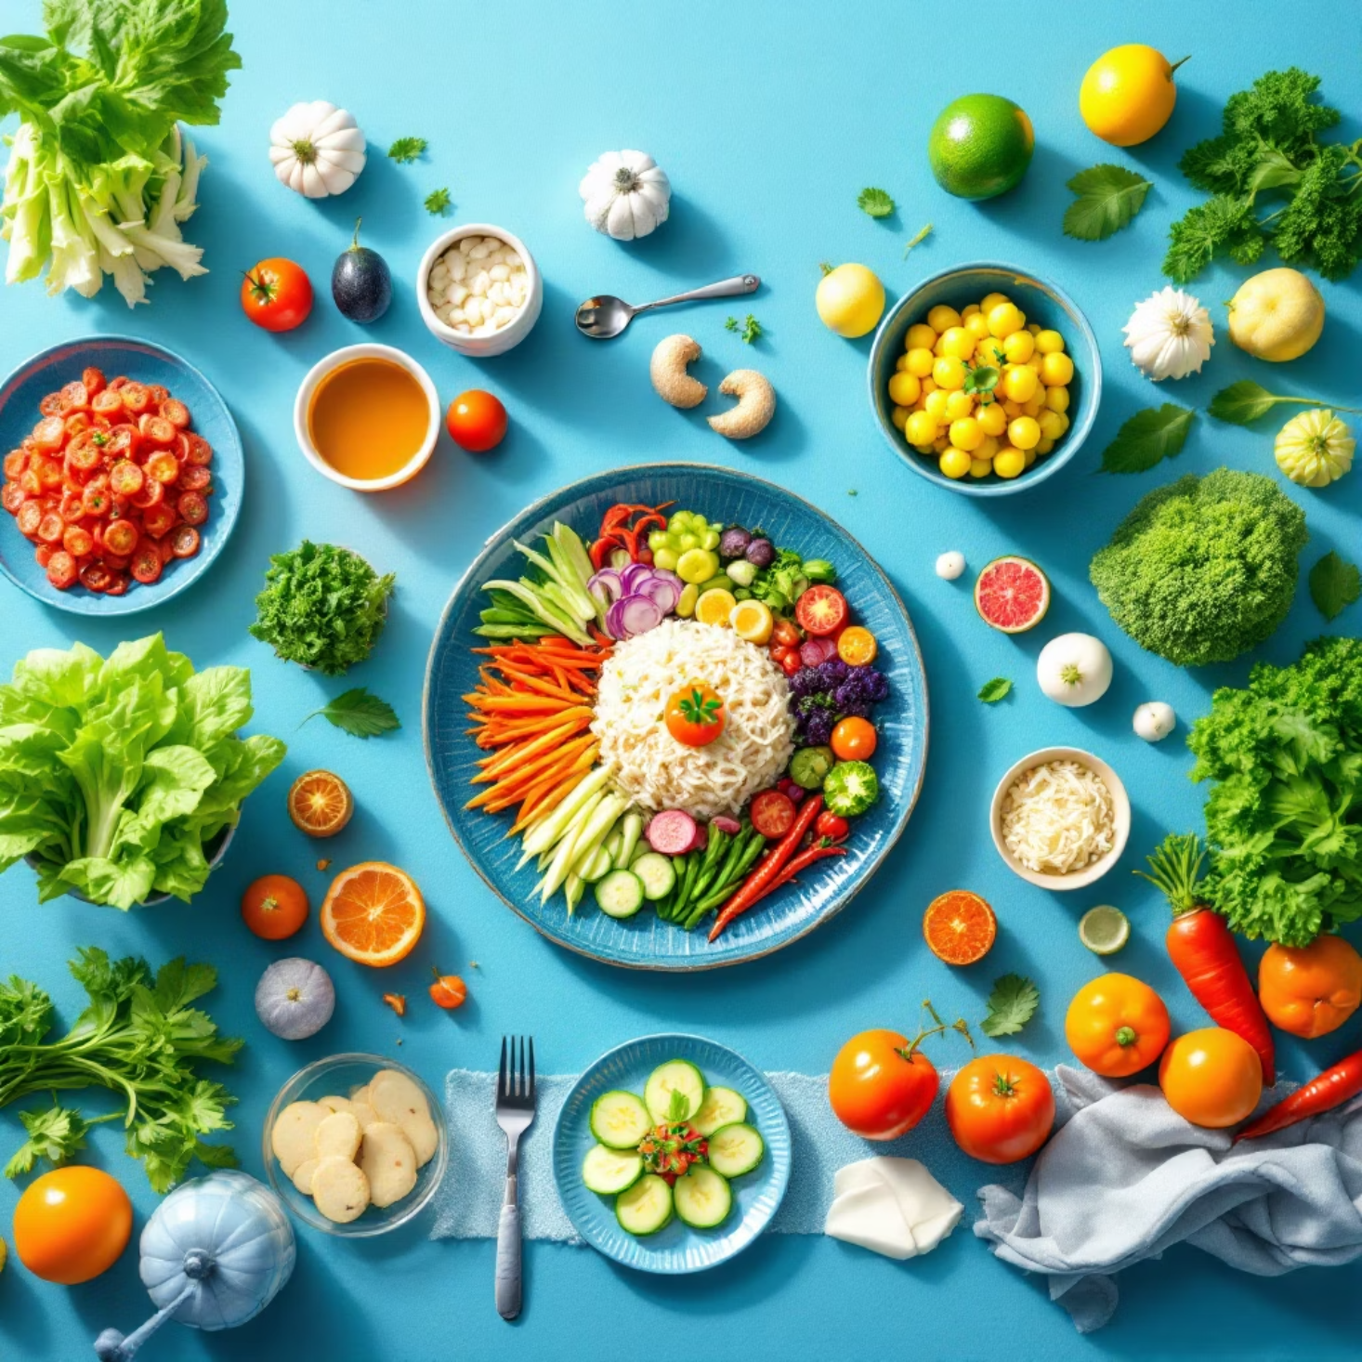
อาหารสำรับภาคเหนือ: เน้นผักสดและรสชาติกลมกล่อม
เอกลักษณ์อาหารล้านนา
อากาศเย็นและดินดีทำให้ผักสดหลากหลายชนิดเติบโตได้ดี จึงเป็นส่วนประกอบสำคัญในสำรับอาหารเหนือ
ได้รับอิทธิพลจากพม่า ลาว และจีนตอนใต้ ทำให้มีเอกลักษณ์เฉพาะตัว เช่น แกงฮังเล ที่มีรสหวานมันจากขิง น้ำพริกหนุ่ม ที่กินกับแคบหมู และ ข้าวซอย ที่มีกะทิหอมมัน
ผักต่างๆ เช่น ผักกาดขาว ผักชี หอมแดง
เครื่องเทศท้องถิ่น เช่น ขิงแห้ง ลูกผักชี
น้ำตาลปึก น้ำตาลมะพร้าว

Slide 7
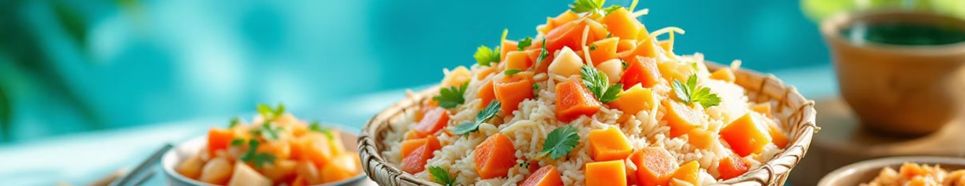
อาหารสำรับภาคอีสาน: รสจัดจ้านและเน้นข้าวเหนียว
รสชาติจัดจ้าน
สมุนไพรสด
ข้าวเหนียวเป็นหัวใจ
ได้รับอิทธิพลจากวัฒนธรรมลาวและชนเผ่าพื้นเมือง เน้นรสเปรี้ยว เผ็ด เค็ม และใช้ปลาร้าเป็นเครื่องปรุงหลัก
การใช้สมุนไพรสดจำนวนมาก เช่น ผักชี ใบมะกรูด ตะไคร้ ใบมะนาว สร้างกลิ่นหอมและรสชาติเฉพาะตัว
สำรับอีสานต้องมีข้าวเหนียว ทานคู่กับส้มตำ ลาบ น้ำตก ก้อย และผักสดหลากหลายชนิด

Slide 8
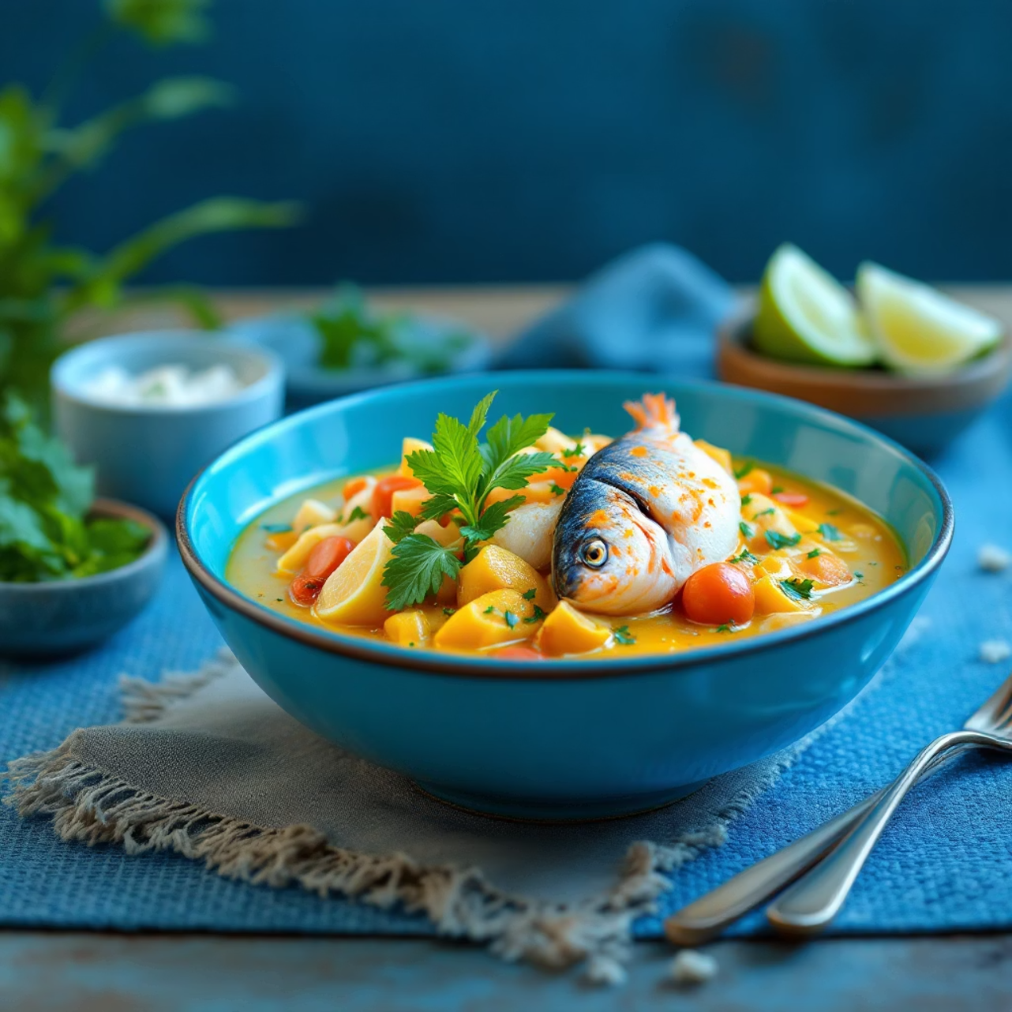
อาหารสำรับภาคใต้: รสจัดและกลิ่นเครื่องเทศเข้มข้น
อาหารใต้มีเอกลักษณ์โดดเด่นด้วยการใช้กะทิเข้มข้นและเครื่องแกงที่มีเครื่องเทศหลากหลาย เช่น ขมิ้น ยี่หร่า กระวาน และพริกแห้งจำนวนมาก
แกงไตปลา
แกงเหลือง
แกงเผ็ดร้อนจัดจ้านที่มีไตปลาเป็นส่วนประกอบหลัก
แกงที่ใช้ขมิ้นสด มีรสเปรี้ยวและหวานจากมะขาม
น้ำพริกกะปิ
น้ำพริกเผ็ดร้อนที่กินกับผักสดและปลาทู

Slide 9
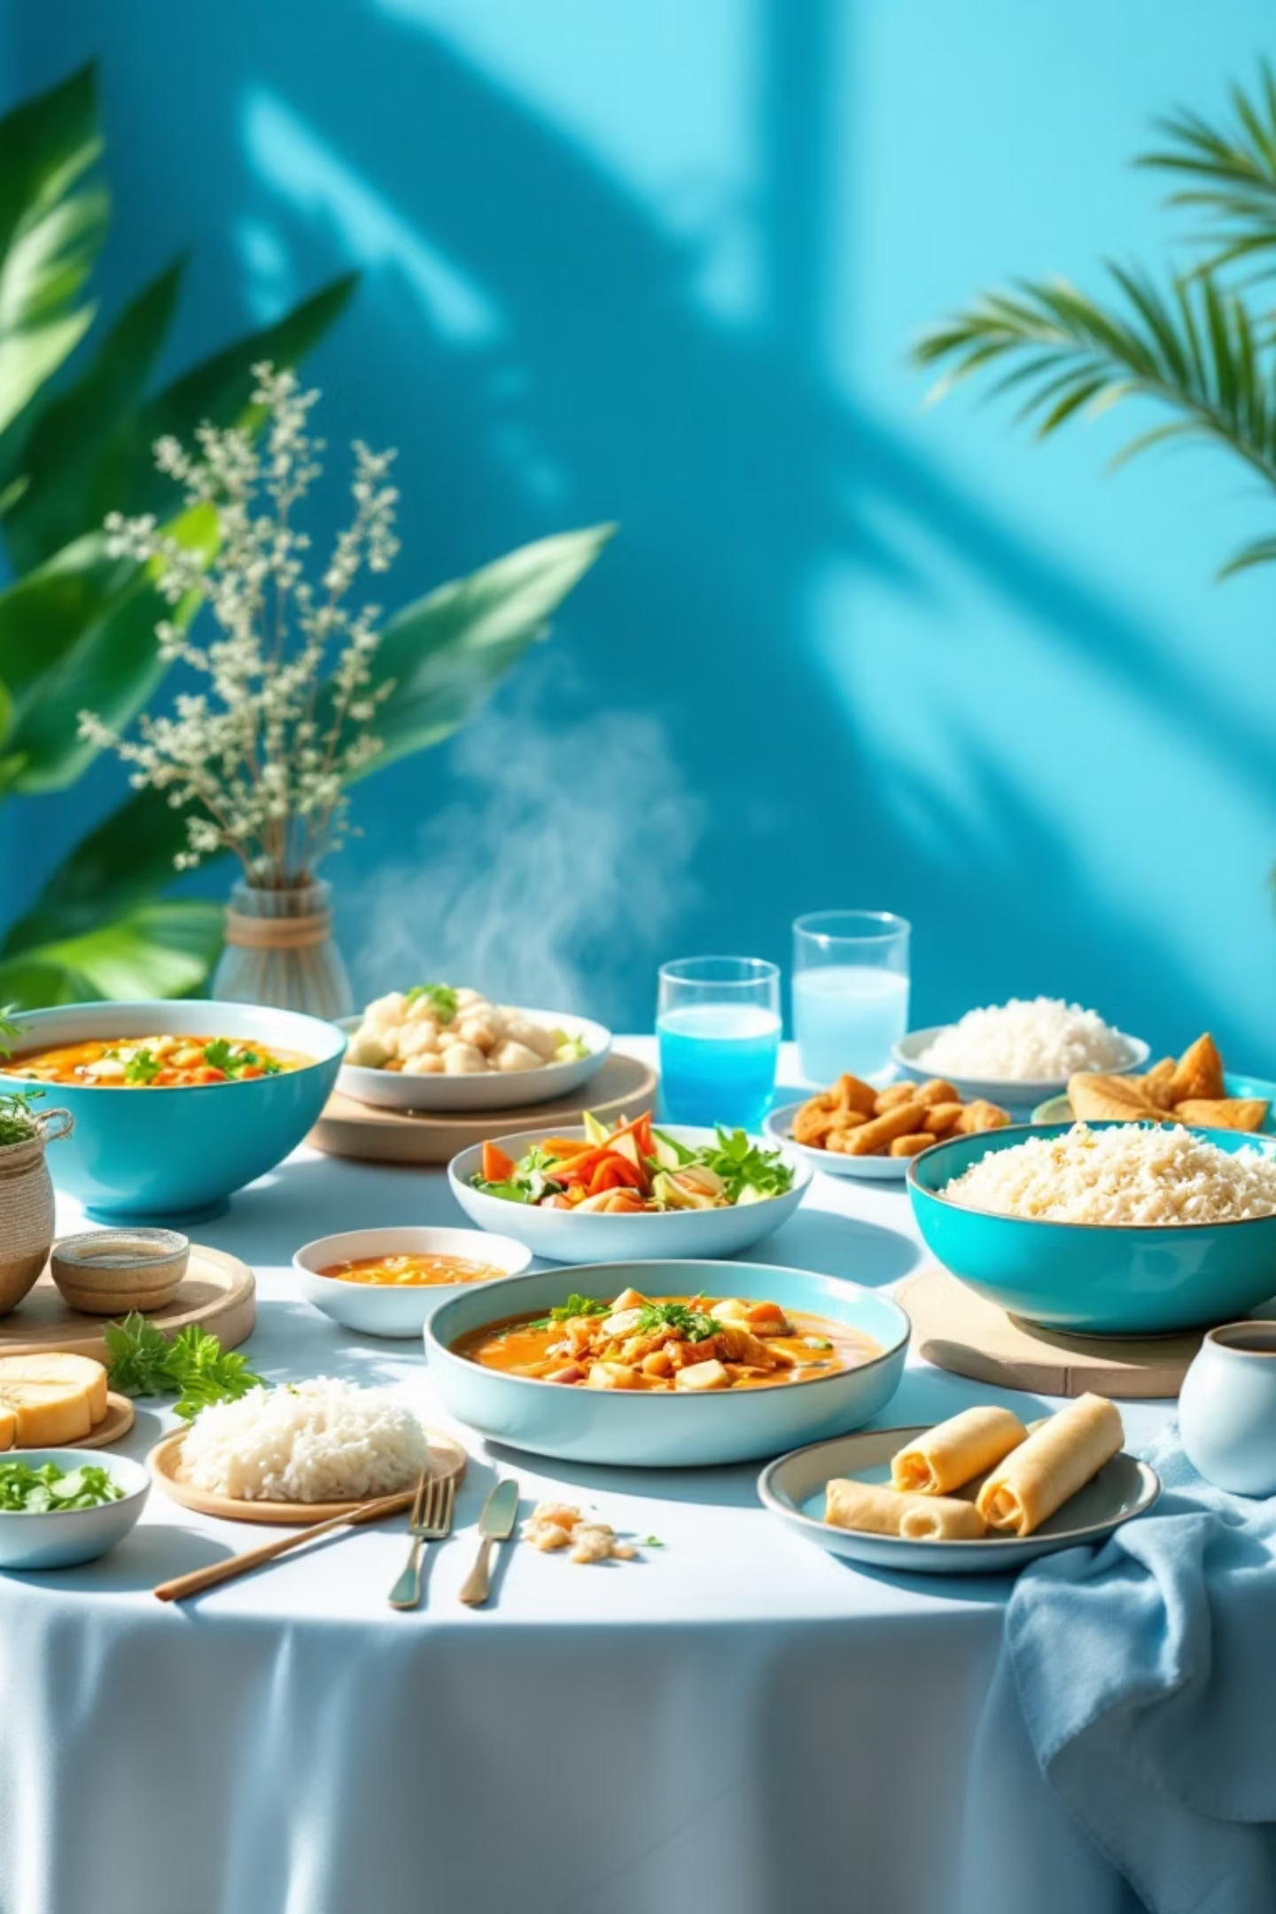
หลักการจัดอาหารสำรับที่ดี
01
อาหาร 5 หมู่ครบถ้วน
ควรมีอาหารครบทั้ง 5 หมู่ในสำรับเดียวกัน และหมุนเวียนเมนูให้หลากหลายเพื่อไม่เบื่อ
02
รสชาติสมดุล
จัดรสชาติให้ถ่วงดุลกัน เช่น ถ้ามีเผ็ดต้องมีหวานหรือเปรี้ยวแก้เผ็ด มีเค็มต้องมีอ่อนๆ สลับ
03
การจัดวางสวยงาม
ตกแต่งอาหารให้ดูน่ารับประทาน ใช้สีสันของผักผลไม้ช่วยเพิ่มความสวยงาม
04
ปริมาณเหมาะสม
เลือกภาชนะและปริมาณอาหารให้เหมาะสมกับจำนวนผู้รับประทาน ไม่มากหรือน้อยเกินไป

Slide 10
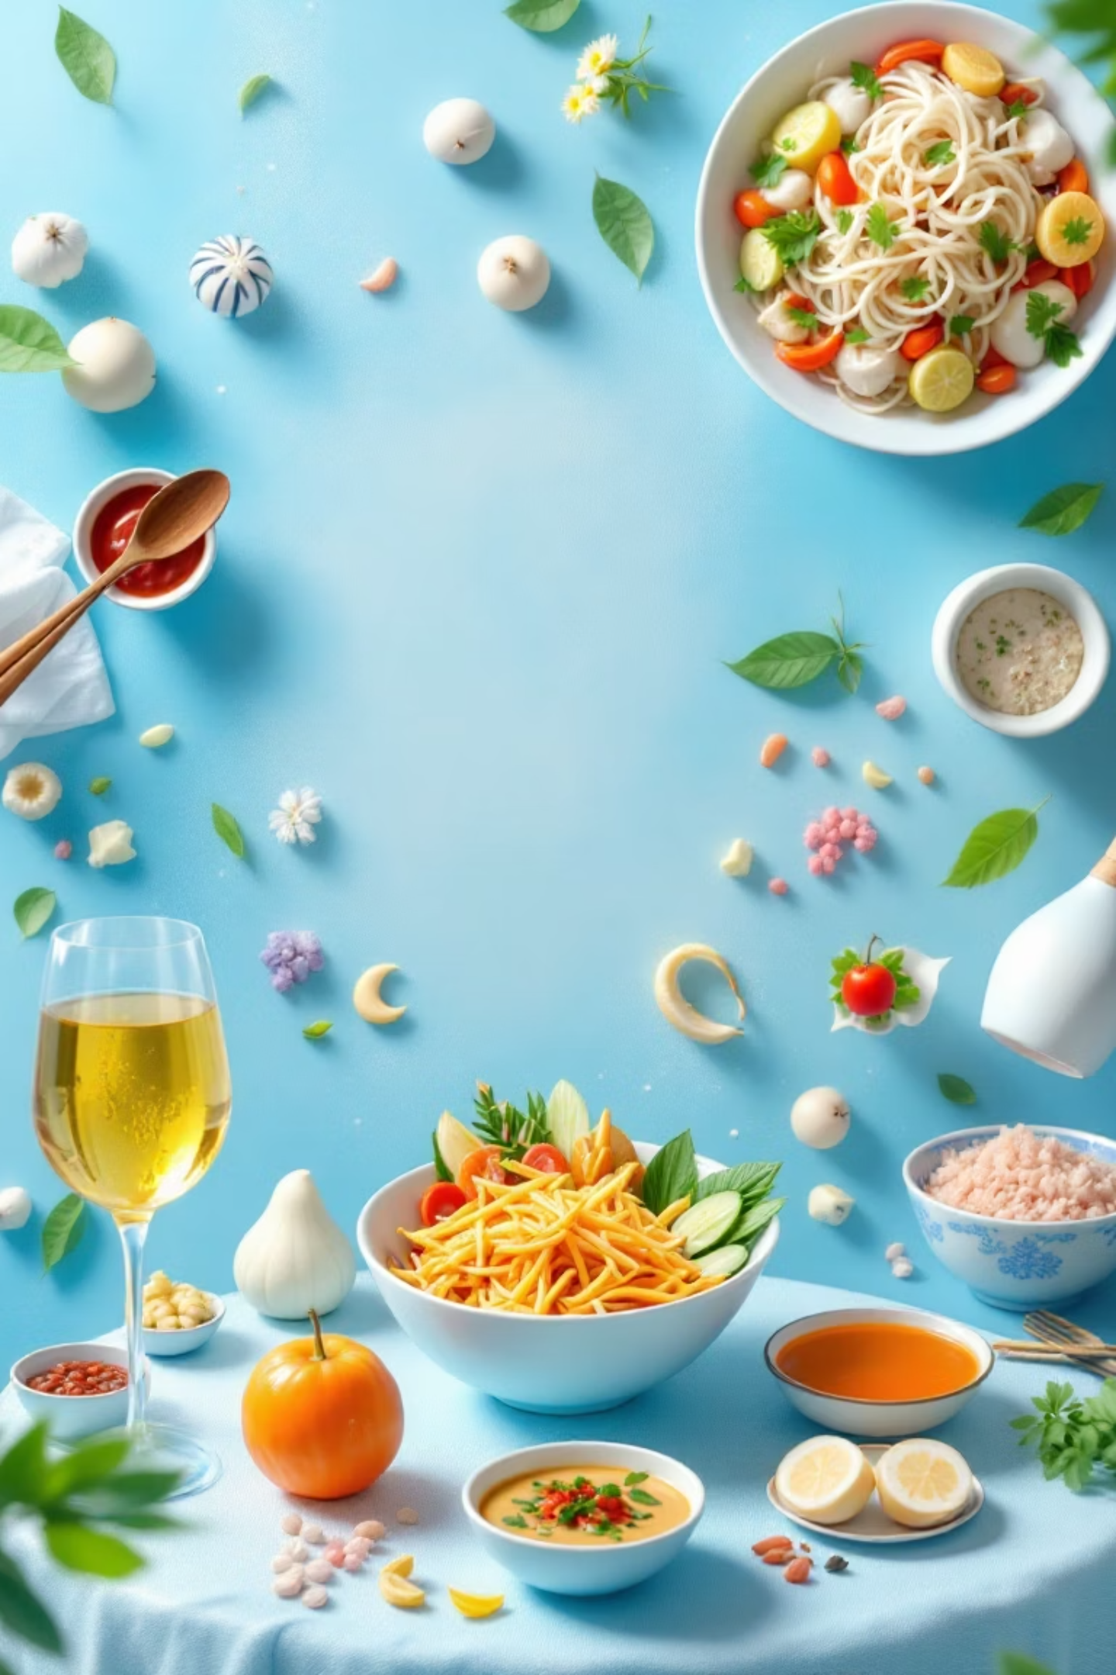

สรุป: อาหารสำรับคือมรดกภูมิปัญญาไทย
สะท้อนวัฒนธรรม
ผสมผสานอย่างลงตัว
สำรับอาหารสะท้อนวัฒนธรรมและวิถีชีวิตไทยอย่างลึกซึ้ง แสดงถึงความประณีตและความใส่ใจในรายละเอียด
เป็นการผสมผสานรสชาติและโภชนาการอย่างลงตัว ทั้งความอร่อยและประโยชน์ต่อร่างกาย
มรดกล้ำค่า
การรักษาและสืบสานสำรับอาหารไทยคือการรักษามรดกทางวัฒนธรรมที่มีคุณค่าให้คงอยู่สืบไป
อาหารสำรับไทย ไม่เพียงแค่เป็นอาหารที่อร่อย แต่ยังเป็นศิลปะการใช้ชีวิตที่สมดุล เป็นภูมิปัญญาที่สั่งสมมาหลายชั่วอายุคน และเป็นสิ่งที่ควรภาคภูมิใจและอนุรักษ์ไว้

